Slide 1
Étude de l’évolution démographique de la Nation huronne-wendat (Rapport préliminaire)
Richard Marcoux, (Ph.D en démographie)
Professeur titulaire, Université Laval

Slide 2
Plan
Contexte et objectifs de l’étude
Bilan de l’étude de 2008
Les composantes d’une projection démographique et les deux éléments centraux pour la population huronne-wendat:
Mariage et exogamie
La natalité chez les Premières Nations versus l’estimation indirecte de la fécondité de la Nation huronne-wendate
Résultats préliminaires

Slide 3
1. Contexte et objectifs de l’étude
contestations judiciaires ont conduit à revoir les règles de filiation permettant de reconnaître le « statut d’indien » selon la loi.
Effets démographiques des projets de lois C-31 (1985) et S-3 (2017) et évolution de la population de la Nation huronne-wendat
Passage de 3 000 membres de la Nation huronne-wendat en 2008 à actuellement plus de 4 000 membres: assurément lié aux effets de ces contestations judiciaires.
Objectifs: présenter certaines des caractéristiques démographiques de la Nation huronne-wendat et tenter à nouveau un exercice prospectif de la population à l’horizon 2050 et 2070 de façon à guider les réflexions et les échanges qui se dérouleront dans le cadre du processus de consultation des mois à venir.

Slide 4
2. Bilan de l’étude de 2008
Trois scénarios de projection proposés en jouant sur différents paramètres (fécondité et exogamie)
S1:Très favorable (fécondité et exogamie des Nations du Canada)
S2: Favorable hybride (fécondité à 1,6 + exogamie Nations du Canada)
S3: Plus réaliste (adapté aux comportements démographiques de NHW)
Membres enregistrés: 2 976 en 2008
En 2052: 1 300 membres (6,1+6,2) et 650 descendants sans statut
Selon scénario 3, le nombre de membres de 0-4 ans serait en 2052 de 15 au total …. dont 5 avec le statut 6,1 et un seul enfant 6,1 résidant hors-réserve.

Slide 5
3. Les composantes d’une projection démographique 2020-2070
P_{x} = P₀ + N_{0-x} – D_{0-x} + I_{0-x} – E_{0-x}
P_{x} population au temps t = 2070
P₀ population en début, soit à t = 2020
N_{0-x} naissances 2020-2070 [6.1, 6.2, non-indiens]
D_{0-x} décès durant la période (tables mortalité)
I_{0-x} immigrants durant la période (NON)
E_{0-x} émigrants durant la période (NON)

Slide 6
3.1 Exogamie
Parent 6[1]
Parent 6[1]
Parent 6[1]
Parent
Non Indien
Parent 6[1]
Parent 6[2]
Enfant 6[1]
Enfant 6[2]
Enfant 6[1]
Parent 6[2]
Parent 6[2]
Parent 6[2]
Parent
Non Indien
Enfant 6[1]
Enfant
Non Indien

Slide 7
3.1 Exogamie: un parent non-indien
Selon Stewart Claworthy (2007) près de la moitié (46%) des enfants enregistrés dans les registres indiens au Canada depuis 1985 on un parent non-indien (33% sur réserve et 67% hors réserve)
Très variable d’une nation à l’autre.
Deux facteurs favorisent exogamie.
% hors réserve
Réserve urbaine

Slide 8
Proportion de membres 6,2 parmi l’ensemble des membres de la Nation huronne-wendat par groupe d’âge: sur et hors réserve
3.1 Exogamie Nation H-W
Groupe d’âge | Sur réserve (à Wendake) | Hors réserve
0-4 ans | 66%
5-9 ans | 69%
10-14 ans | 65%
15-19 ans | 70%
20-24 ans | 75%

Slide 9
Proportion de membres 6,2 parmi l’ensemble des membres de la Nation huronne-wendat par groupe d’âge: sur et hors réserve
3.1 Exogamie Nation H-W
Groupe d’âge | Sur réserve (à Wendake) | Hors réserve
0-4 ans | 66% | 88%
5-9 ans | 69% | 98%
10-14 ans | 65% | 96%
15-19 ans | 70% | 97%
20-24 ans | 75% | 96%

Slide 10
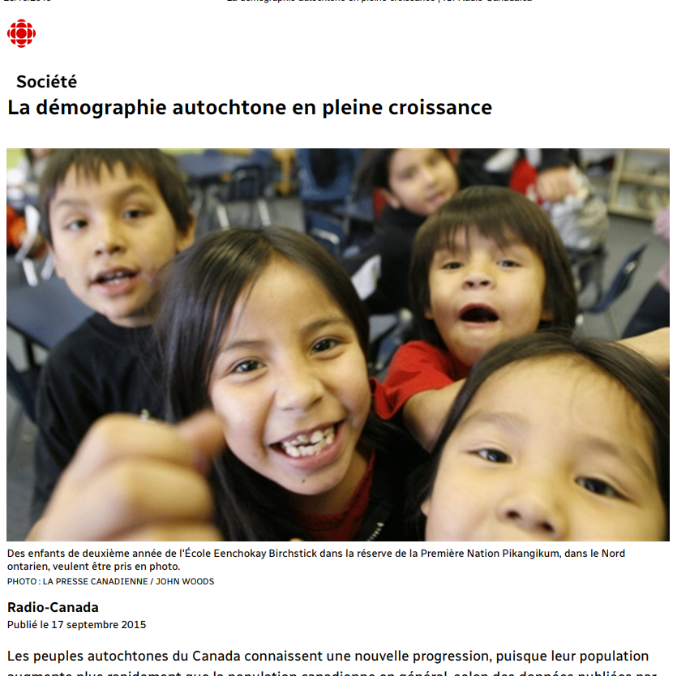
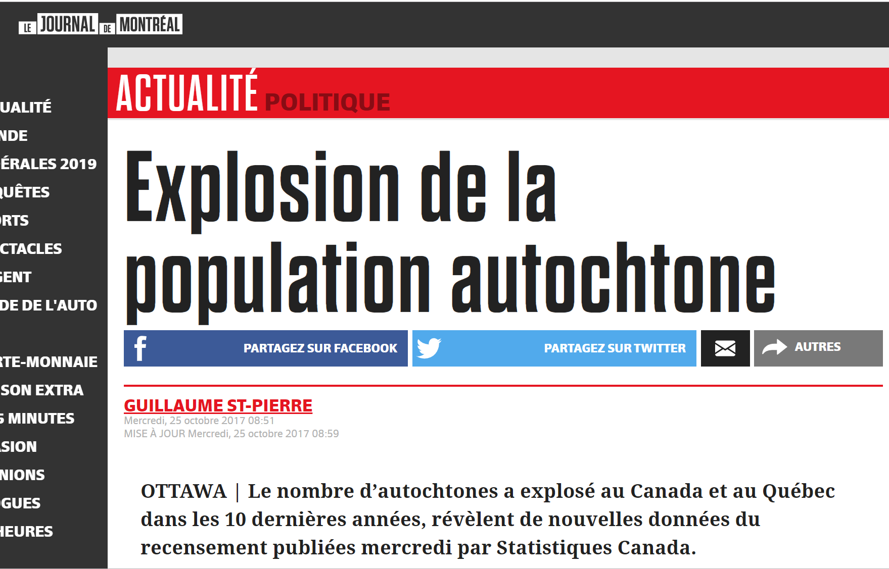
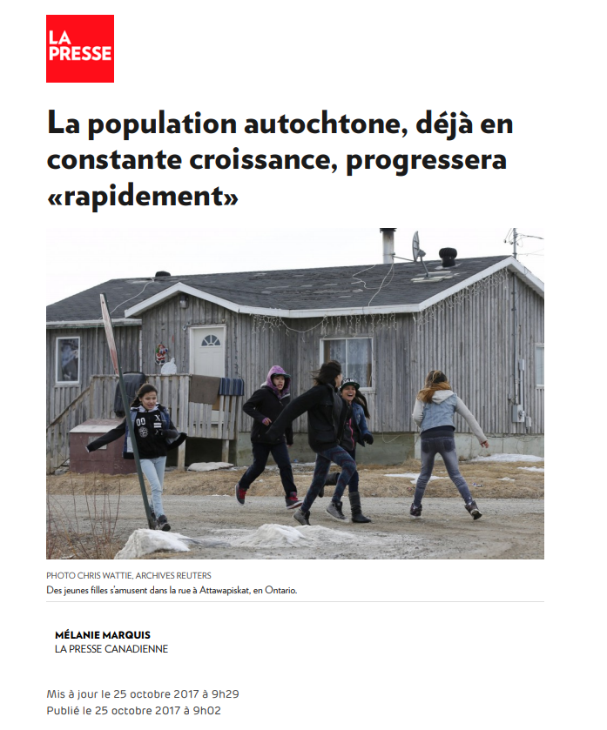
3.1 Idée forte relayée par les médias que la fécondité est très élevé.e

Slide 11
3.1 La natalité autochtone globale
Fertility
The fertility assumption is based on the fertility patterns evidenced since 1972 in the IR. The 1996 Census was used to develop the residency (on/off reserve estimates) assumption. Also, these projections continue to use the moderate decline in fertility assumption (…). Under this assumption, the total fertility rate (TFR) of Registered Indians is projected to decline from 2.67 children per woman in 1998 to 2.47 children by 2008. Source: INAC, 2000. “Registered Indian Population Projections for Canada and Regions. 1998-2008, p.

Slide 12
Approcher la fécondité par l’âge médian
Groupe | Nom de la réserve | Age médian
Innus | Pessamit | 34,6
 | Maliotenam | 26,1
 | Mashteuiatsh | 37,5
Cris | Waskaganish | 25,5
 | Chisasibi | 25,8
Cree/Saska | Makwa Lake | 19,8
Attikamek | Manawan
 | Obedjiwan
 | Wemotaci
Algonquin | Lac Simon
 | Kitigan Zibi
Micmacs | Listuguj
Huron-Wendat | Wendake

Slide 13
Approcher la fécondité par l’âge médian
Groupe | Nom de la réserve | Age médian
Innus | Pessamit | 34,6
 | Maliotenam | 26,1
 | Mashteuiatsh | 37,5
Cris | Waskaganish | 25,5
 | Chisasibi | 25,8
Cree/Saska | Makwa Lake | 19,8
Attikamek | Manawan | 22,1
 | Obedjiwan | 22,5
 | Wemotaci | 23,1
Algonquin | Lac Simon
 | Kitigan Zibi
Micmacs | Listuguj
Huron-Wendat | Wendake

Slide 14
Approcher la fécondité par l’âge médian
Groupe | Nom de la réserve | Age médian
Innus | Pessamit | 34,6
 | Maliotenam | 26,1
 | Mashteuiatsh | 37,5
Cris | Waskaganish | 25,5
 | Chisasibi | 25,8
Cree/Saska | Makwa Lake | 19,8
Attikamek | Manawan | 22,1
 | Obedjiwan | 22,5
 | Wemotaci | 23,1
Algonquin | Lac Simon | 20,5
 | Kitigan Zibi | 35,9
Micmacs | Listuguj
Huron-Wendat | Wendake

Slide 15
Approcher la fécondité par l’âge médian
Groupe | Nom de la réserve | Age médian
Innus | Pessamit | 34,6
 | Maliotenam | 26,1
 | Mashteuiatsh | 37,5
Cris | Waskaganish | 25,5
 | Chisasibi | 25,8
Cree/Saska | Makwa Lake | 19,8
Attikamek | Manawan | 22,1
 | Obedjiwan | 22,5
 | Wemotaci | 23,1
Algonquin | Lac Simon | 20,5
 | Kitigan Zibi | 35,9
Micmacs | Listuguj | 35,7
Huron-Wendat | Wendake

Slide 16
Approcher la fécondité par l’âge médian
Groupe | Nom de la réserve | Age médian
Innus | Pessamit | 34,6
 | Maliotenam | 26,1
 | Mashteuiatsh | 37,5
Cris | Waskaganish | 25,5
 | Chisasibi | 25,8
Cree/Saska | Makwa Lake | 19,8
Attikamek | Manawan | 22,1
 | Obedjiwan | 22,5
 | Wemotaci | 23,1
Algonquin | Lac Simon | 20,5
 | Kitigan Zibi | 35,9
Micmacs | Listuguj | 35,7
Huron-Wendat | Wendake | 43,2

Slide 17
Approcher la fécondité par l’âge médian
Groupe | Nom de la réserve | Age médian
Huron-Wendat | Wendake | 43,2
Québecois | Province de Québec
 | Ville de Québec
 | Ville Ancienne-Lorette
Compté de | Charlesbourg-Haute St-Charles

Slide 18
Approcher la fécondité par l’âge médian
Groupe | Nom de la réserve | Age médian
Huron-Wendat | Wendake | 43,2
Québecois | Province de Québec | 42,5
 | Ville de Québec | 43,3
 | Ville Ancienne-Lorette | 46,1
Compté de | Charlesbourg-Haute St-Charles | 42,7

Slide 19
La population de quelques réserves cris en 2016

Slide 20
La population de quelques réserves attikamek en 2016

Slide 21
La population de la réserve de Wendake en 2016

Slide 22
4. Résultats préliminaires: exercice de projection démographique
Horizon: 2020, 2050 et 2070
Nouveau paramètre de fécondité:
ISF= 1,6 enfant
Maintien des paramètres d’exogamie: 70% sur réserve et 90% hors réserve
De 4 100 membres en 2020, la population huronne-wendat et ses descendants passerait à
à 3 100 en 2050 (dont 700 sans statut)
à 2 500 en 2070 (dont 1 100 descendants sans statut)

Slide 23
Conclusion
Les paramètres démographiques de la Nation huronne-wendat, compte tenu des règles de transmission du statut de membre selon la loi, favorisent une décroissance démographique: faible fécondité et forte exogamie.
Les contestations de la loi sur les Indiens ont toutefois conduit à des bonds démographiques conjoncturels importants (+ 1700 suivant C-31 (1985) et + 1 000 suivant S-3 (C-3: 2017).
Les effets du projet de loi S-3 ont permis de retarder la décroissance d’environ 25 ans par rapport à notre étude de 2008.
La reconnaissance d’un statut de membres aux descendants futurs des membres actuels (environ 1 100 personnes en 2070) maintiendrait l’effectif de la population huronne-wendat à environ 3 000 personnes en 2050 et à près de 2 500 en 2070

